Slide 1
Paru-Paru

Slide 2
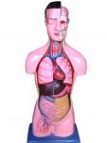
Paru-paru (pulmo)
Manusia memiliki sepasang paru-paru yang terletak di rongga dada.
Paru-paru berfungsi sebagai organ pernafasan yaitu menghirup oksigen dan mengeluarkan CO2 + uap air
Uap air dan CO2 berdifusi di dalam alveolus kemudian dikeluarkan

Slide 3
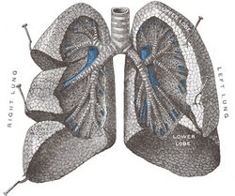
Struktur Paru-paru

Slide 4
STRUKTUR PARU
Paru kanan : t.d 3 lobus (1) (1 atas, 1 tengah, 1 bawah)
Paru kiri : 2 t.d 2 lobus
Paru dilapisi oleh pleura e.d ~ p. parietalis : menempel dinding dada . viseralis : menempel di paru
Rongga pleura : rongga antara pp & pv

